Slide 1
Progetto di Progettazione e Algoritmi: ChessClub
Jose Raul Luizaga Yujra e Rizzi Emanuele
Matricole n. 1046611 e 1046324

Slide 2
Iterazione 0:
L’applicazione ChessClub si occuperà della gestione delle attività organizzate all’ interno di un circolo scacchistico.
Verranno suddivise in:
1. Organizzazione e gestione dei tornei
2. Predisposizione delle attività didattiche
3. Gestione disponibilità delle sedi
4. Archiviazione dei tornei
5. Gestione Soci
6. Gestione procedure di tesseramento

Slide 3
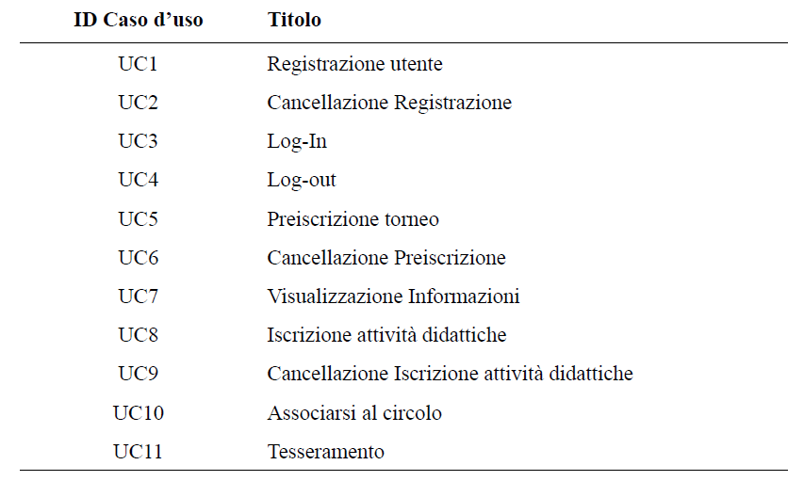
Casi d’uso: LATO UTENTE:

Slide 4
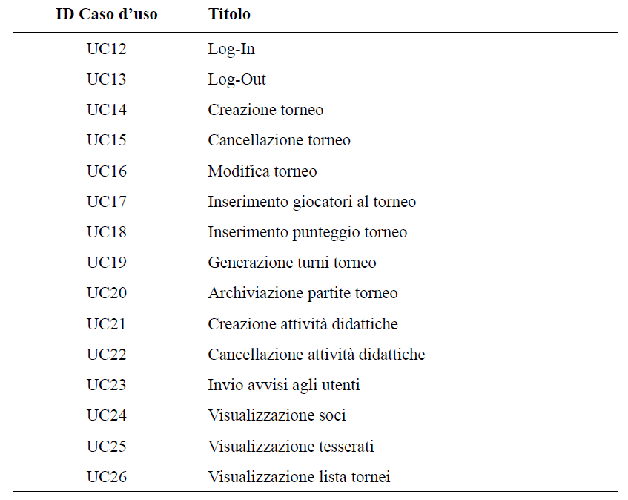
Casi d’uso: LATO AMMINISTRATORE:

Slide 5
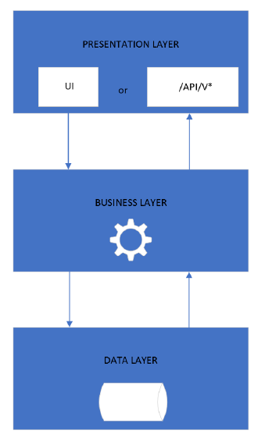
Topologia del Sistema:

Slide 6
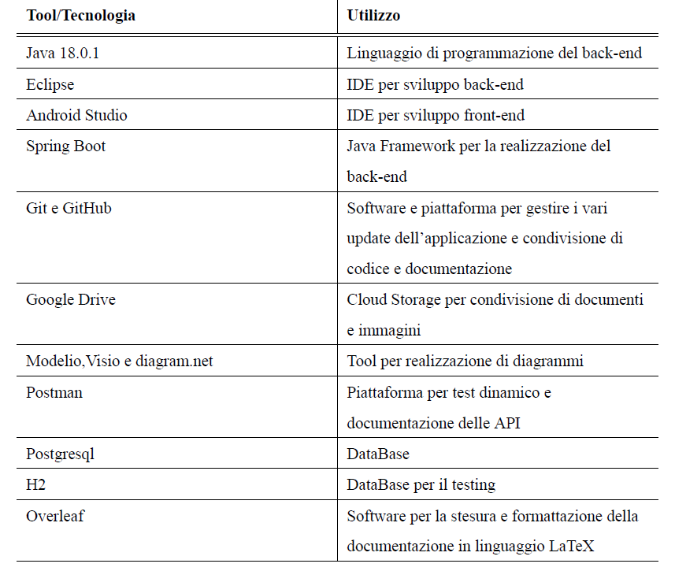
ToolChain:

Slide 7
Iterazione 1:
Si è scelto di implementare i seguenti casi d’uso:
• Gestione pagina di login:
– UC1: Registrazione
– UC3/UC12: Log-in
– UC4/UC13: Log-out
– UCx: Password Dimenticata
• Gestione attività torneo:
– UC14: Creazione Torneo
– UC26: Visualizzazione lista Tornei
– UC15: Cancellazione Torneo
– UC16: Modifica Torneo

Slide 8
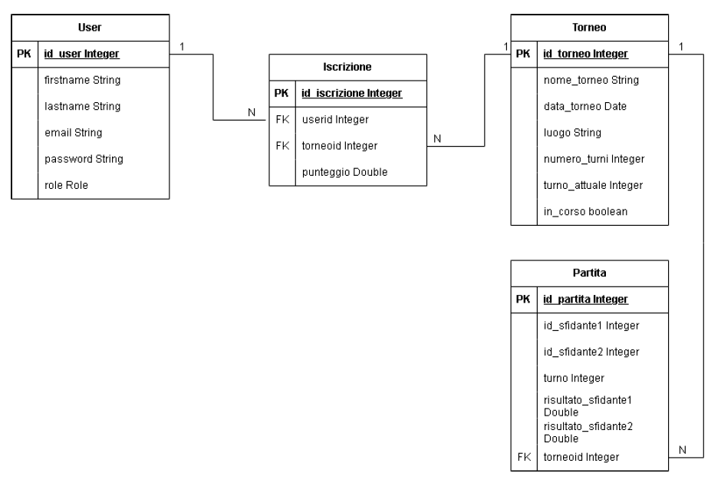
Entity-Relationship Diagram:

Slide 9
UML Component Diagram:
I casi d’uso che abbiamo discusso nella iterazione1 sono state mappate nei seguenti metodi:
• TorneoChessClubInterface:
– UC14: Creazione torneo
– UC26: Visualizzazione lista tornei
– UC15: Cancellazione torneo
– UC16: Modifica torneo
• AuthenticationChessClubInterface:
– UC1: Registrazione
– UC3/UC12: Log-in
– UC4/UC13: Log-out
– UCx: Password dimenticata
• EmailChessClubInterface;
• UserChessClubInterface;
• LostPasswordChessClubInterface;

Slide 10
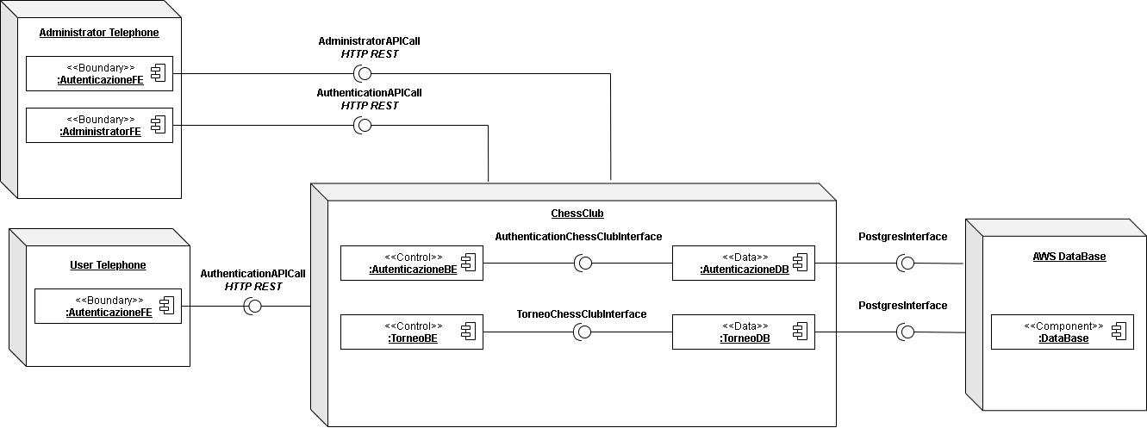
UML Deployment Diagram

Slide 11
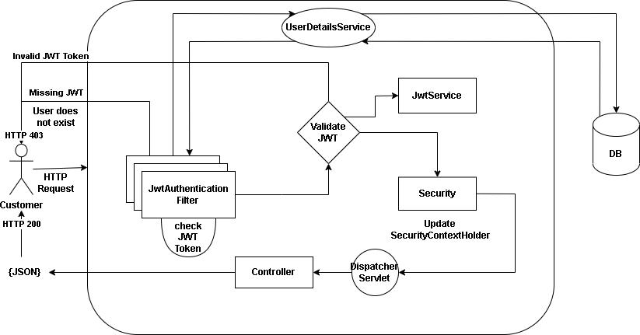
Security:
JWT Authentication

Slide 12
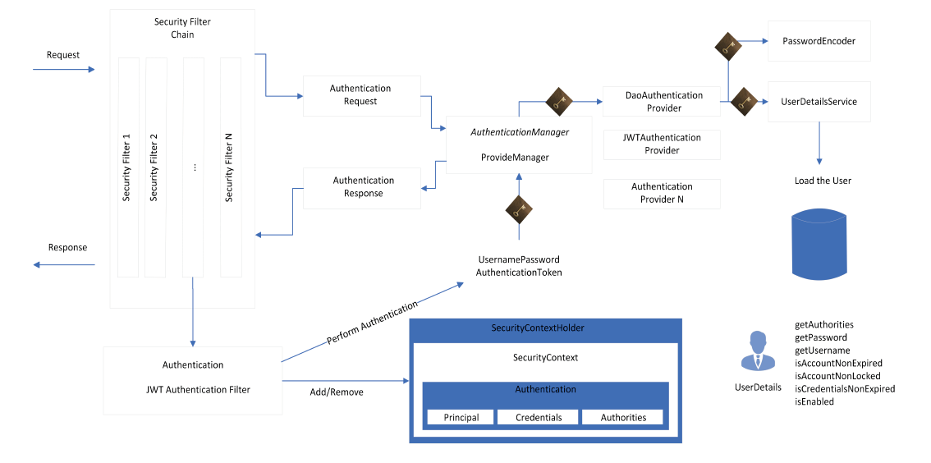
Spring Security Architecture

Slide 13
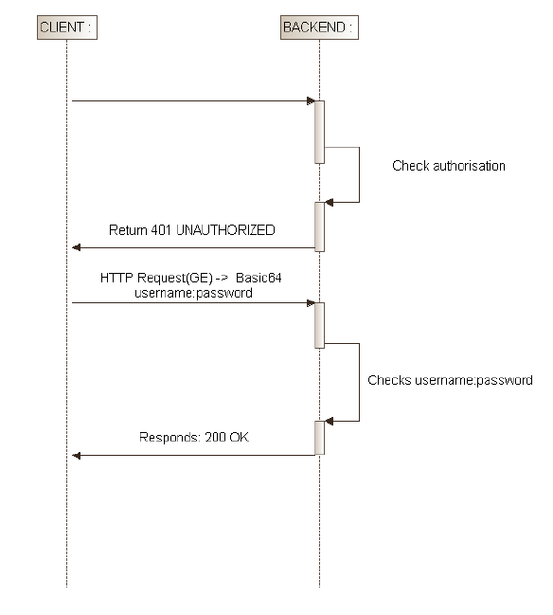
Basic Authentication:

Slide 14
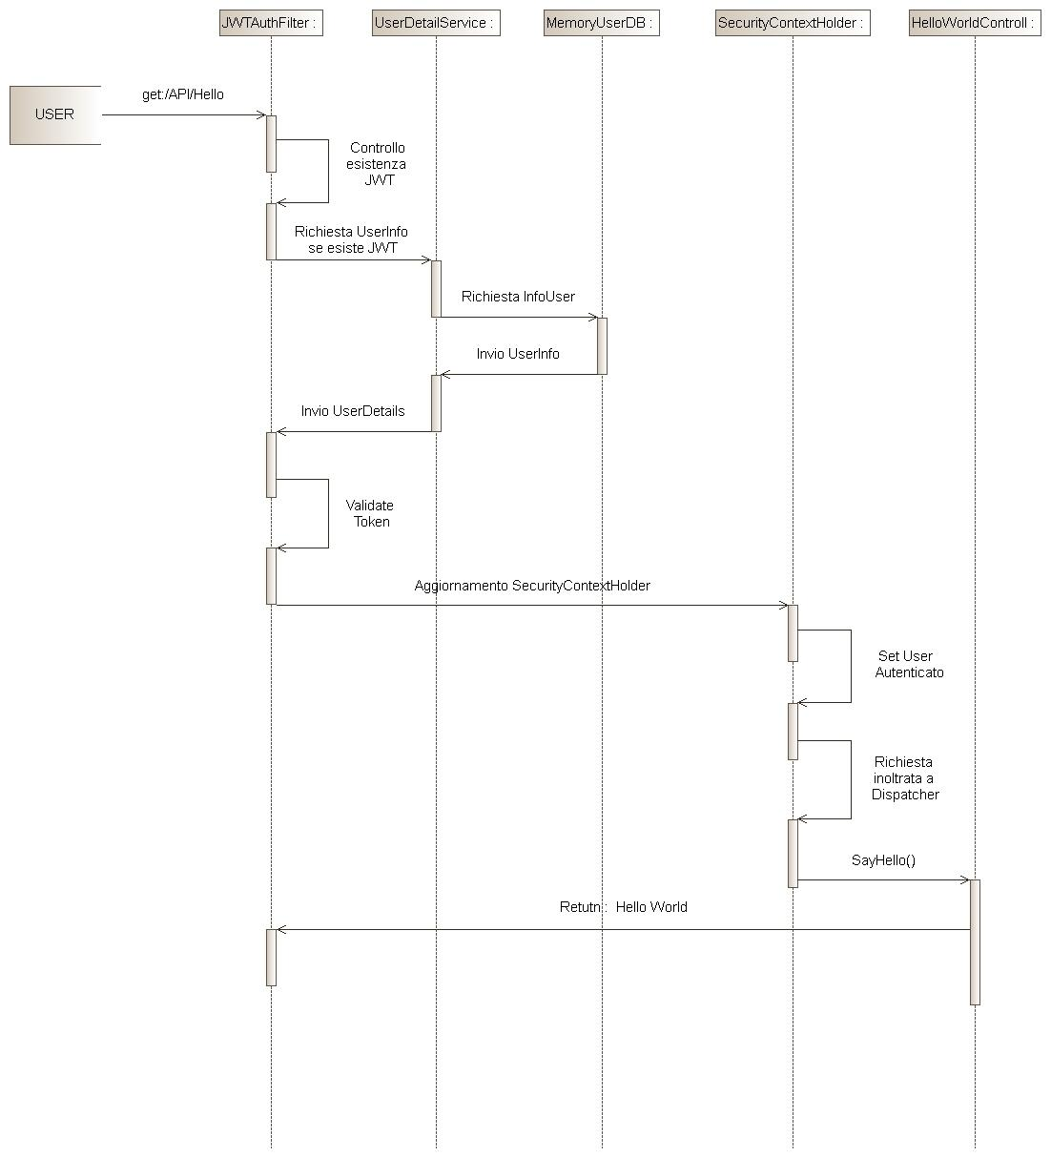
Interaction Sequence Diagram

Slide 15
Iterazione 2:
Abbiamo scelto di implementare i seguenti casi d’uso:
• Gestione torneo
– UC5: Preiscrizione Torneo
– UC6: Cancellazione Preiscrizione
– UC18: Inserimento punteggio torneo
– UC19: Generazione turni torneo
– UCY: Generazione classifica
Nei casi d’uso UC19 e UCY è stato utilizzato l’algoritmo di ordinamento MergeSort.

Slide 16
UML Component Diagram:
I casi d’uso sono stati mappati in metodi resi disponibili dalle seguenti interfacce, nello specifico vediamo le nuove interfacce:
• IscrizioneChessClubInterface
– UC5: Preiscrizione Torneo
– UC6: Cancellazione Preiscrizione Torneo
• PartitaChessClubInterface
• UC18: Inserimento Punteggio Torneo
Mentre nell’interfaccia TorneoChessClubInterface abbiamo aggiunto dei metodi per i casi d’uso:
• UC19: Generazione Turni
• UCY: Generazione Classifica

Slide 17
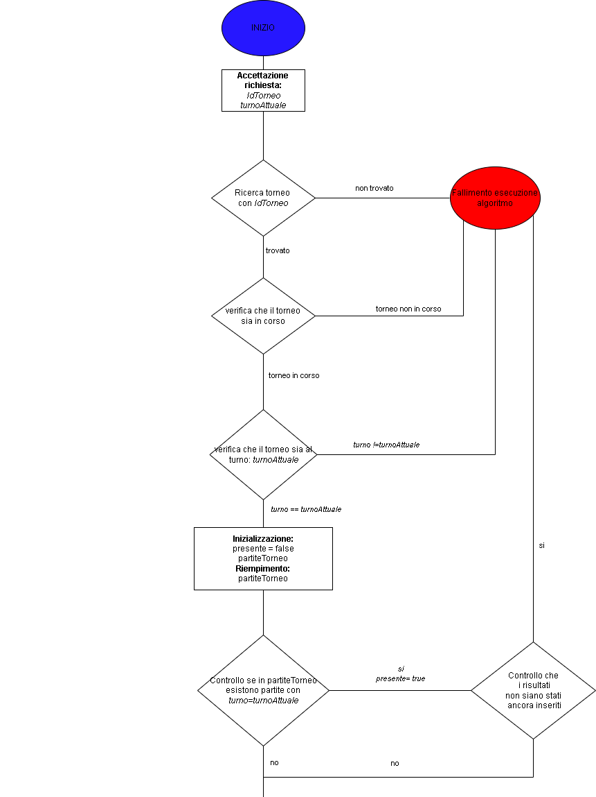
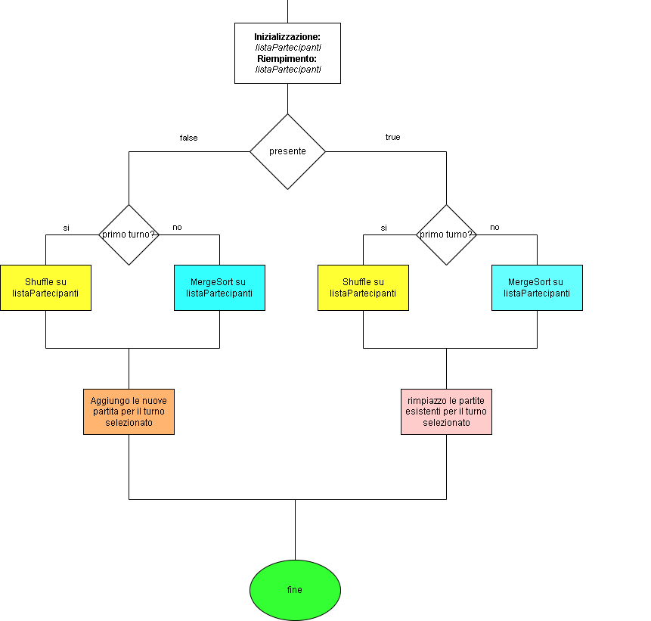
Algoritmo di Ordinamento: Mergesort→Generazione Turno

Slide 18
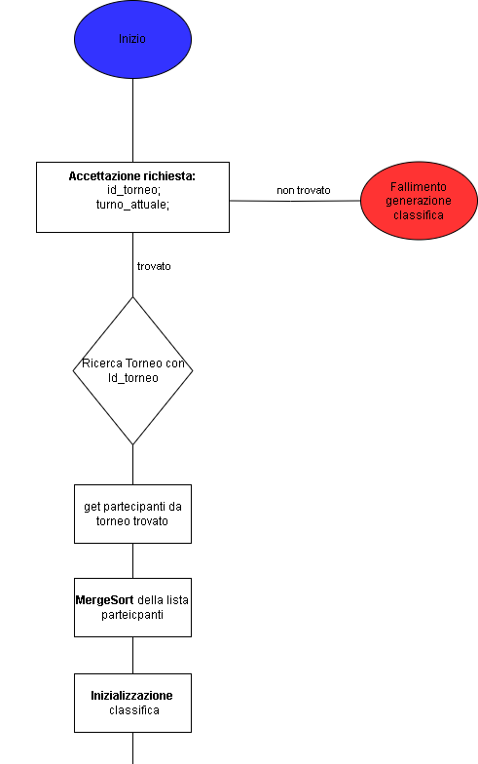
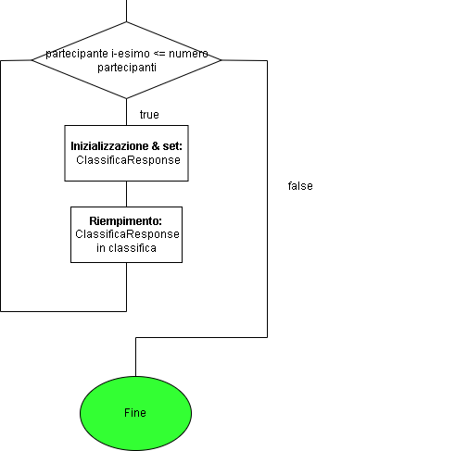
Algoritmo di Ordinamento: Mergesort→Classifica

Slide 19
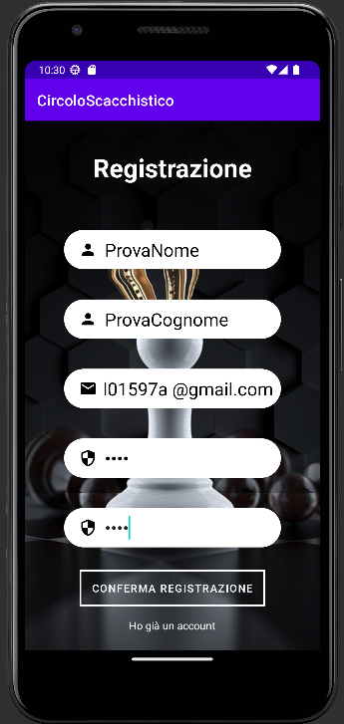
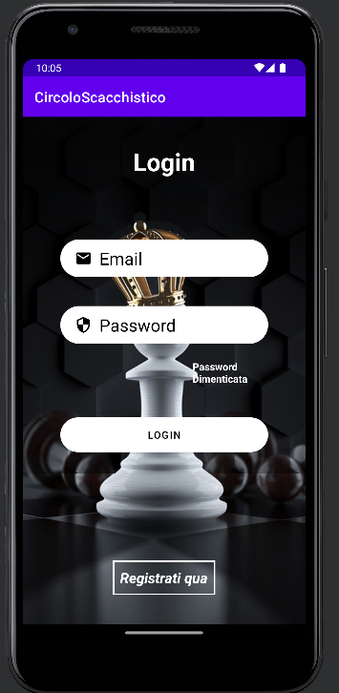
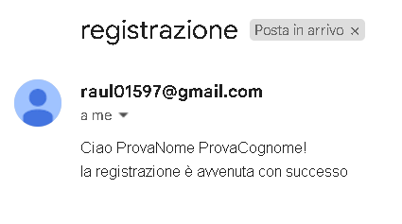
Test dell’app:

Slide 20
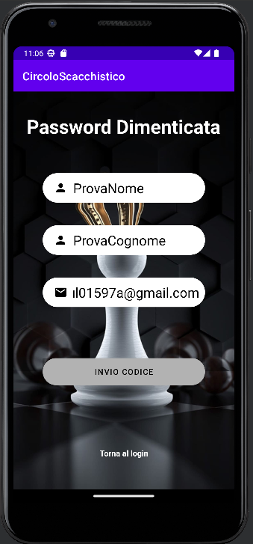
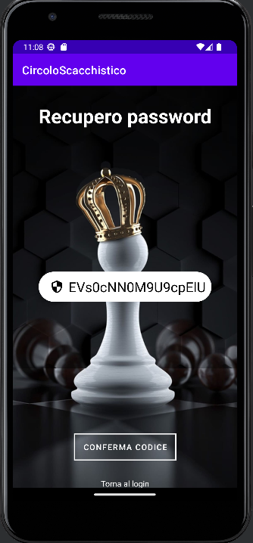
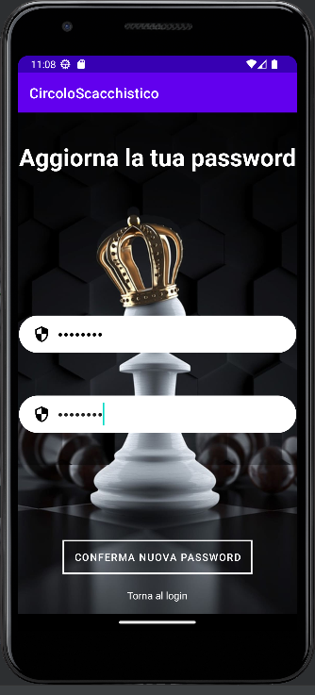
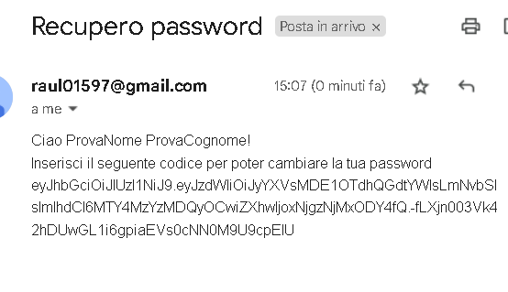

Slide 21
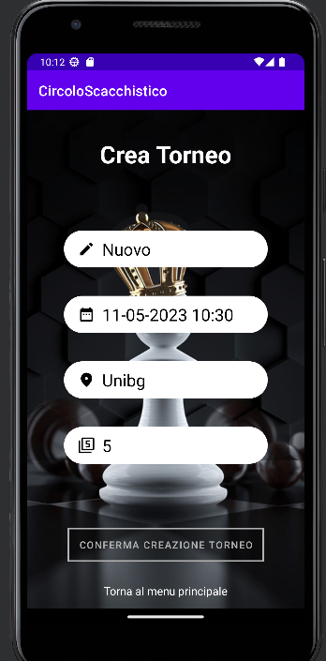
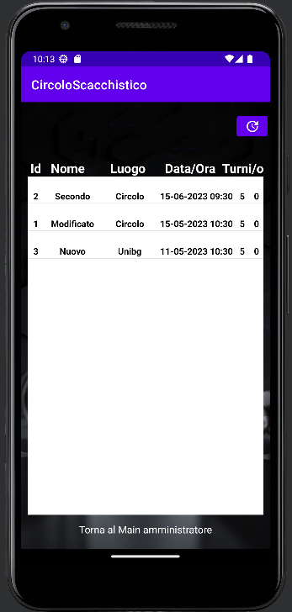

Slide 22
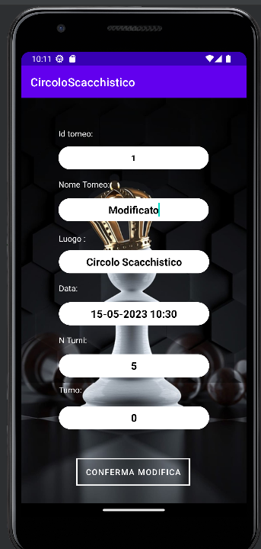
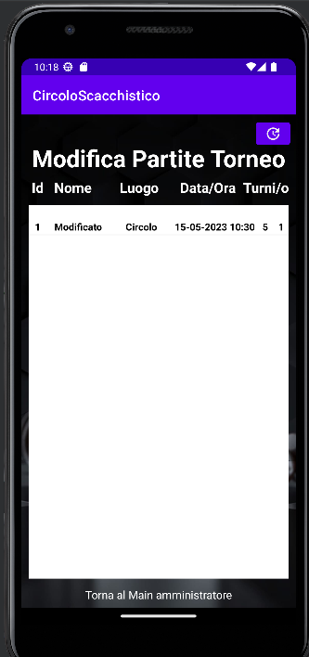

Slide 23
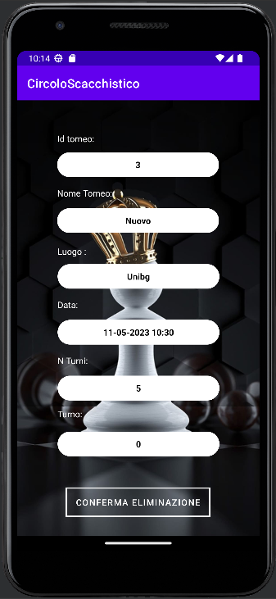
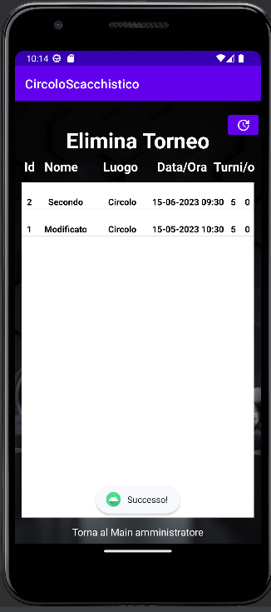

Slide 24
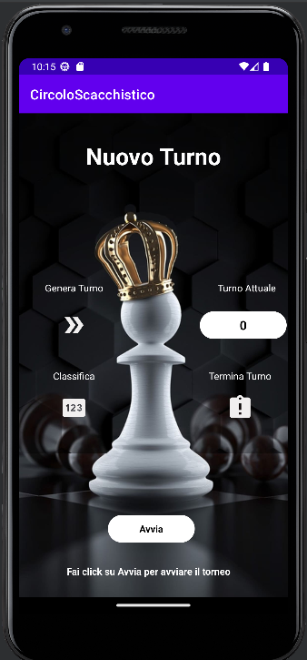
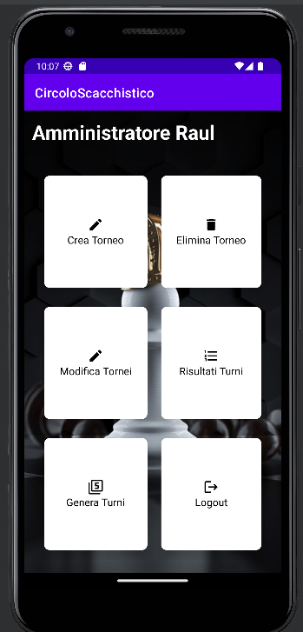
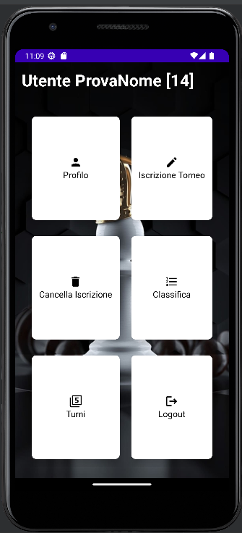

Slide 25
